Slide 1
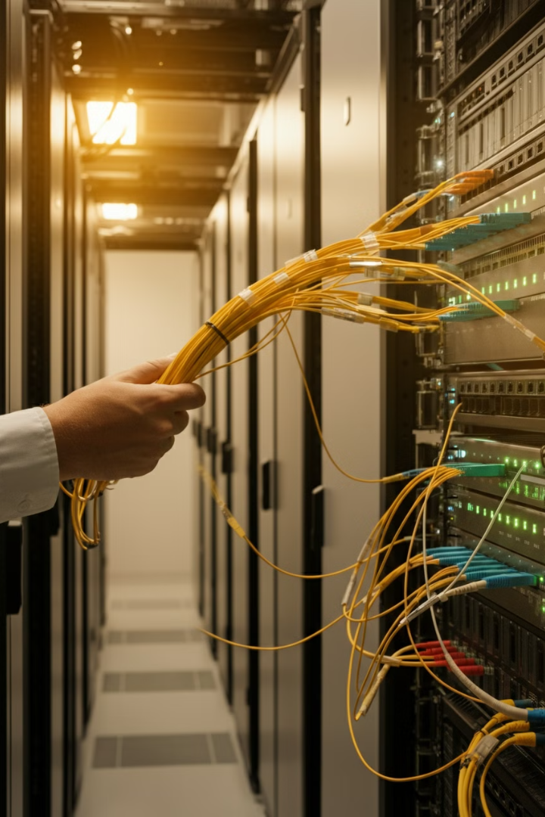
Réseau haut débit
Bienvenue au cours de Réseau haut débit de l'Université Gamal Abdel Nasser de Conakry. Ce cours, dispensé par le Dr Amara CAMARA, est essentiel pour comprendre les infrastructures réseaux modernes et leurs applications.
AC
Dr Amara CAMARA

Slide 2
Informations sur l'enseignant
1
Dr Amara CAMARA
2
Directeur du RISTEL
3
Chargé du développement numérique
Enseignant du cours Réseau haut débit
Réseau d'Information Scientifique et de Télécommunication du ministère de l'Enseignement Supérieur, de la recherche Scientifique et de l'Innovation
À l'ANAQ (Autorité Nationale d'Assurance Qualité dans l'Enseignement la Formation et la Recherche)
4
Contact
Tel : 628777474
E-mail : amaramacenta@ristel.edu.gn

Slide 3

Place du cours dans un parcours de Licence
Centralité du cours
Compréhension des infrastructures
Le cours de "Réseaux Haut Débit" occupe une place centrale dans un parcours de Licence en informatique, réseaux ou télécommunications.
Il permet aux étudiants de comprendre les bases des infrastructures réseaux, essentielles au bon fonctionnement des systèmes d'information modernes.

Slide 4

Objectif général du cours
1
Compréhension approfondie
2
Capacités acquises
L'objectif général du cours est de fournir aux étudiants une compréhension approfondie des réseaux informatiques, en particulier sur les concepts liés au débit, à la performance et à la gestion de la bande passante.
À l'issue du cours, les étudiants seront capables de concevoir, configurer, surveiller et optimiser des réseaux tout en tenant compte des aspects techniques, de sécurité et de performance.

Slide 5

Objectifs spécifiques (Partie 1)
1
Comprendre les architectures
Comprendre les architectures de réseau
2
Analyser et mesurer
Analyser et mesurer le débit et la performance réseau
3
Maîtriser les technologies
Maîtriser les technologies de transmission et de multiplexage
4
Configurer et gérer
Configurer et gérer les protocoles de transport

Slide 6

Objectifs spécifiques (Partie 2)
1
Concevoir et implémenter
2
Surveiller et diagnostiquer
Concevoir et implémenter des réseaux filaires et sans fil
Surveiller et diagnostiquer la performance des réseaux
3
Appliquer des mesures de sécurité
4
Comprendre les évolutions
Appliquer des mesures de sécurité tout en optimisant le débit
Comprendre les réseaux de nouvelle génération et anticiper les évolutions.

Slide 7

Méthode d'enseignement
1
Cours magistraux
Cours magistraux pour l'enseignement des concepts théoriques.
2
Séminaires et ateliers
Séminaires et ateliers pratiques pour l'application concrète des technologies.
3
Études de cas
Études de cas réels et simulations.
4
Projets de groupe
Projets de groupe pour encourager la collaboration et l'application pratique des connaissances.

Slide 8
Moyens d'enseignement
1
Supports visuels
2
Logiciels et outils
3
Laboratoires
Présentations PowerPoint et supports de cours en ligne.
Logiciels et outils de virtualisation et de cloud computing.
Laboratoires informatiques pour les exercices pratiques.
4
Ressources complémentaires
5
Contenus multimédias
Articles de recherche et livres spécialisés.
Vidéos et webinaires de professionnels du domaine.

Slide 9
Méthode d'évaluation
1
Examens écrits
2
Projets pratiques
3
Présentations orales
Examens écrits pour évaluer la compréhension théorique.
Projets pratiques et études de cas pour évaluer les compétences appliquées.
Présentations orales pour évaluer la capacité à communiquer des concepts techniques.
4
Participation
5
Rapports de laboratoire
Participation aux ateliers et séminaires.
Rapports de laboratoire pour documenter les exercices pratiques.

Slide 10
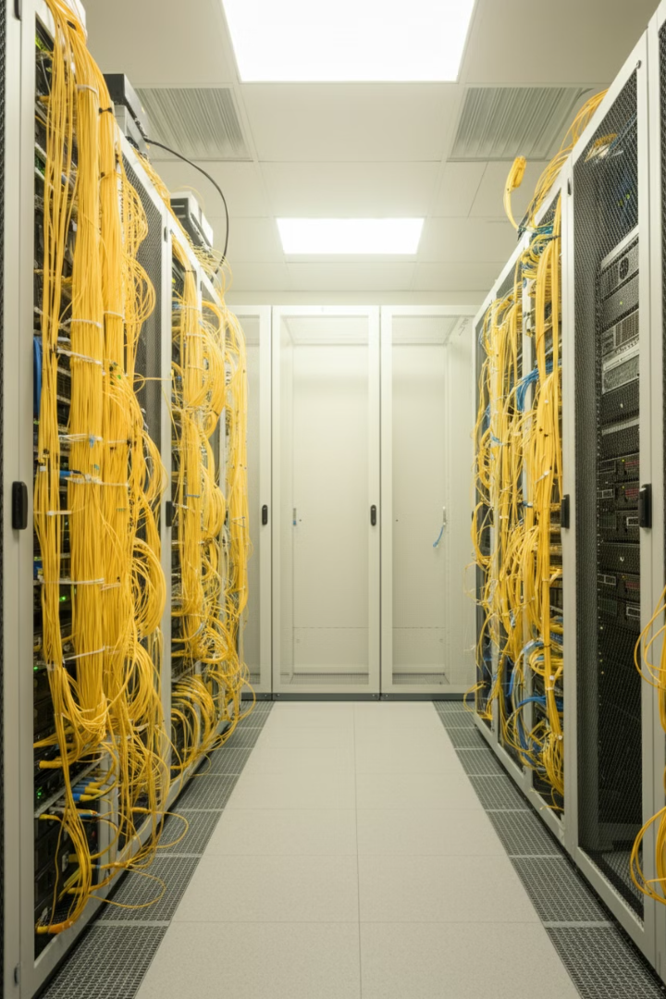
Chapitre 1 : Introduction aux réseaux haut débit
1
Définition et caractéristiques
Définition et caractéristiques des réseaux haut débit
2
Évolution historique
Évolution historique des technologies de réseau
3
Enjeux et applications
Enjeux et applications des réseaux haut débit

Slide 11

Chapitre 2 : Fondamentaux des réseaux
1
Modèles de référence
2
Protocoles
3
Adressage et routage
Modèle OSI et TCP/IP
Protocoles de communication
Adressage IP et routage

Slide 12
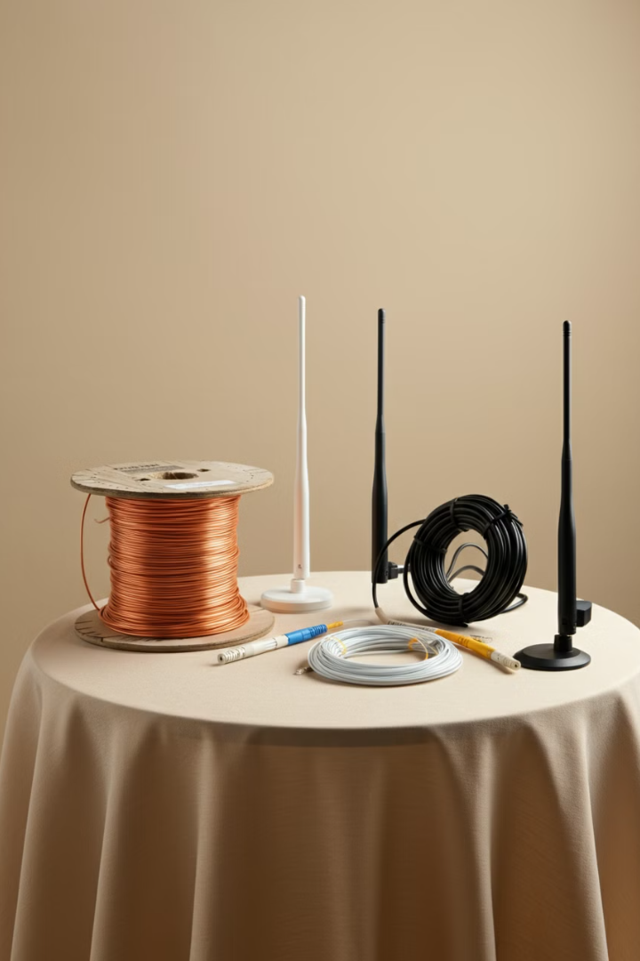
Chapitre 3 : Technologies de transmission
1
Supports de transmission
Supports de transmission (cuivre, fibre optique, sans fil)
2
Techniques de modulation
Techniques de modulation
3
Multiplexage
Multiplexage (TDM, FDM, WDM)

Slide 13

Chapitre 4 : Réseaux d'accès haut débit (Partie 1)
1
Technologies xDSL
2
Fibre optique
Technologies xDSL (ADSL, VDSL, SDSL)
Fibre optique (FTTH, FTTB, FTTC)

Slide 14
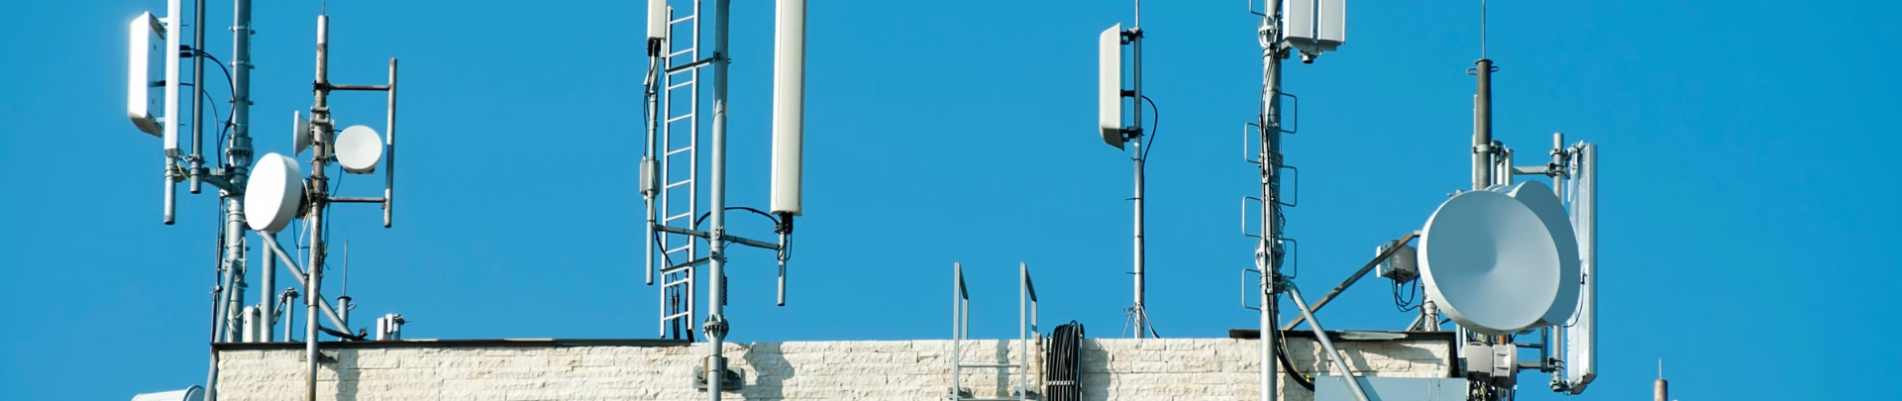
Chapitre 4 : Réseaux d'accès haut débit (Partie 2)
1
Réseaux câblés
2
Accès sans fil
Réseaux câblés (DOCSIS)
Accès sans fil (WiMAX, LTE, 5G)

Slide 15

Chapitre 5 : Réseaux de transport
1
SDH
2
SONET
3
OTN
SDH (Synchronous Digital Hierarchy)
SONET (Synchronous Optical Network)
OTN (Optical Transport Network)

Slide 16
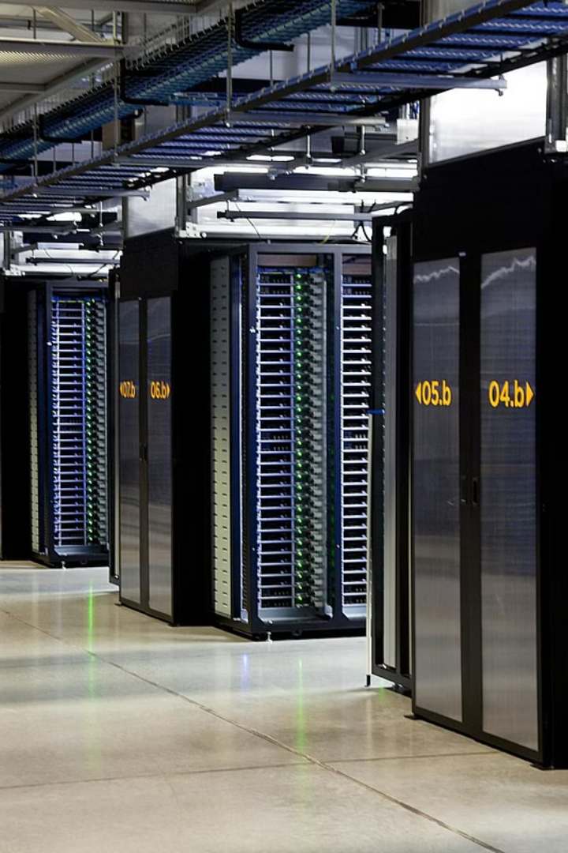
Chapitre 6 : Technologies de commutation et de routage avancées
1
ATM
ATM (Asynchronous Transfer Mode)
2
MPLS
MPLS (Multiprotocol Label Switching)
3
SDN
SDN (Software-Defined Networking)

Slide 17

Chapitre 7 : Qualité de service (QoS) (Partie 1)
1
Paramètres de QoS
Paramètres de QoS (débit, latence, gigue, taux de perte)
2
Mécanismes de gestion
Mécanismes de gestion de la QoS

Slide 18
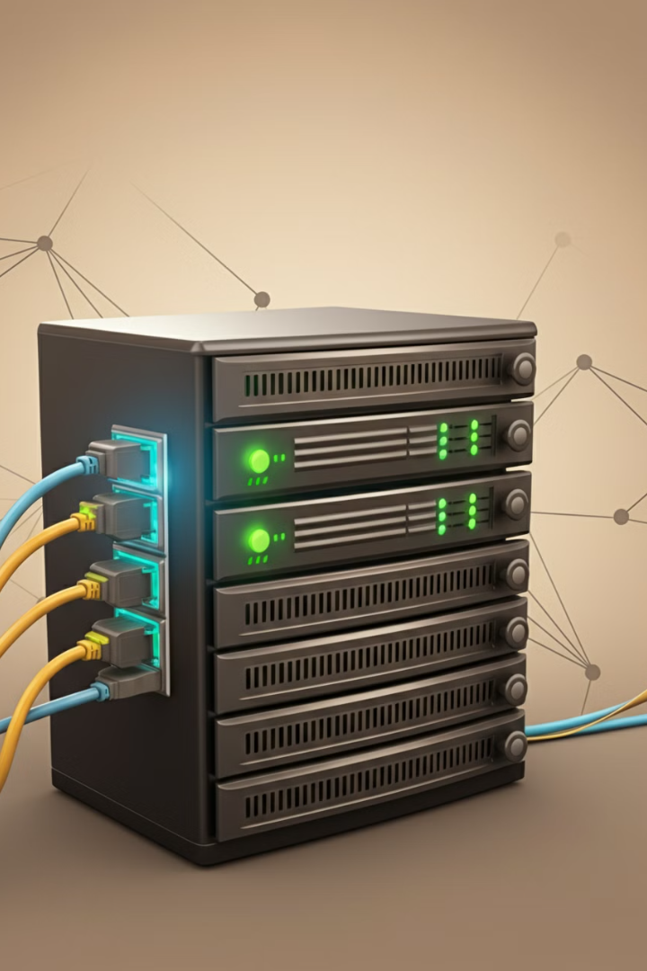
Chapitre 7 : Qualité de service (QoS) (Partie 2)
1
Différenciation de services
Différenciation de services (DiffServ)

Slide 19

Chapitre 8 : Sécurité des réseaux haut débit
1
Menaces et vulnérabilités
Menaces et vulnérabilités
2
Techniques de cryptographie
Techniques de cryptographie
3
VPN
VPN (Virtual Private Networks)

Slide 20
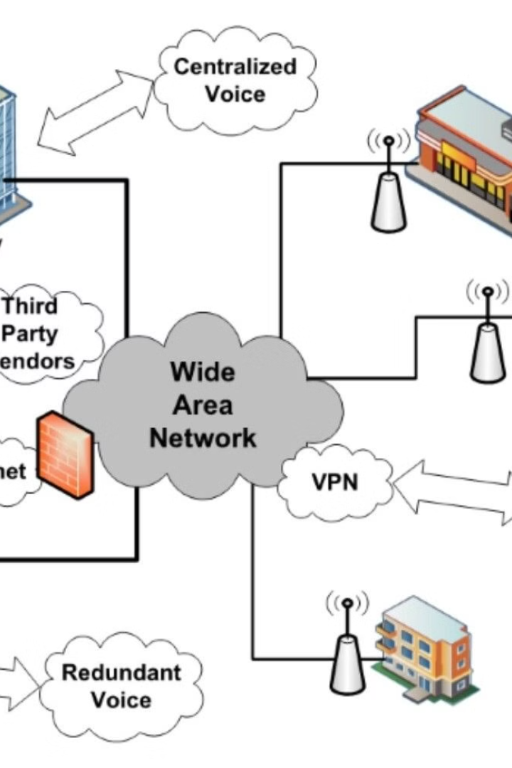
Chapitre 9 : Réseaux métropolitains et réseaux d'entreprise
1
Architectures MAN
Architectures MAN (Metropolitan Area Network)
2
Ethernet métropolitain
Ethernet métropolitain
3
VPLS
VPLS (Virtual Private LAN Service)

Slide 21

Chapitre 10 : Convergence des réseaux
1
VoIP
VoIP (Voice over IP)
2
IPTV et streaming
IPTV et streaming vidéo
3
IoT
IoT (Internet of Things) et réseaux haut débit

Slide 22

Chapitre 11 : Gestion et supervision des réseaux haut débit
1
Protocoles de gestion
2
Outils de supervision
3
Analyse et dépannage
Protocoles de gestion (SNMP)
Outils de supervision et de monitoring
Analyse de performance et dépannage

Slide 23

Chapitre 12 : Évolutions et tendances futures
1
6G et au-delà
2
Edge computing
3
Réseaux quantiques
6G et au-delà
Edge computing et fog networking
Réseaux quantiques

Slide 24
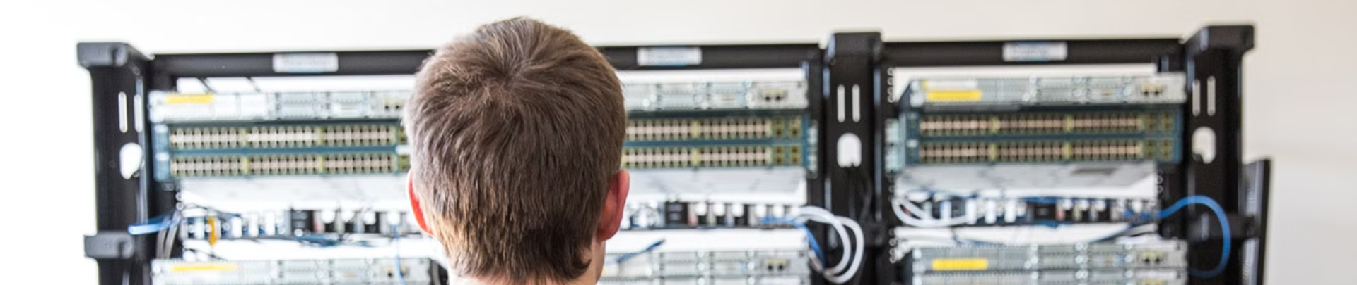
Exercices et cas pratiques
Importance des exercices
Application pratique
NB : des exercices et cas pratique pour chaque chapitre.
Les exercices et cas pratiques permettent aux étudiants d'appliquer concrètement les concepts théoriques abordés dans chaque chapitre.

Slide 25

Conclusion et perspectives
1
Synthèse du cours
Récapitulatif des concepts clés abordés dans le cours de Réseau haut débit
2
Importance dans le cursus
Rappel de la place centrale de ce cours dans un parcours de Licence en informatique, réseaux ou télécommunications
3
Perspectives futures
Discussion sur les évolutions futures des réseaux haut débit et leur impact sur les technologies de l'information
4
Préparation professionnelle
Réflexion sur les compétences acquises et leur application dans le monde professionnel

